Slide 1

MULTIVERSIDAD LATINOAMERICANA
CAMPUS VERACRUZ
MATEMÁTICAS I
BLOQUE IV. REALIZA TRANSFORMACIONES ALGEBRAICAS I
Docente: José Antonio Villalobos
Mendoza Matemáticas

Slide 2
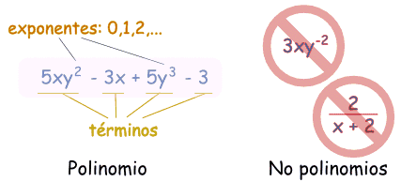
Polinomios
Los polinomios son expresiones algebraicas que suman constantes y variables.
Los coeficientes multiplican las variables, que se elevan a varias potencias por exponentes enteros no negativos.

Slide 3

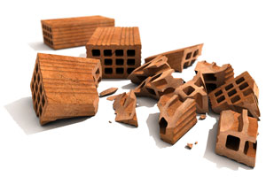
Construcción o planeamiento de materiales
Los polinomios se aplican a los problemas de la construcción o la planificación de materiales.

Slide 4
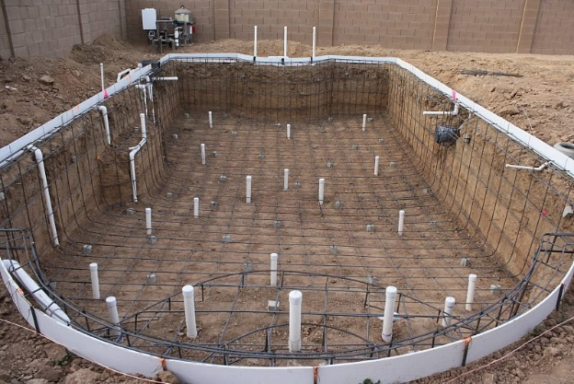
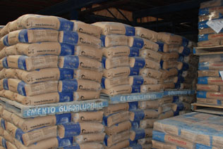
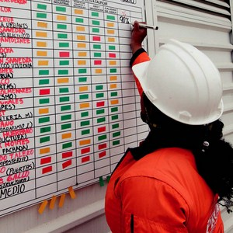
Una ecuación polinómica se puede utilizar en cualquier situación de la construcción 2-D para planificar la cantidad de materiales necesarios.

Slide 5
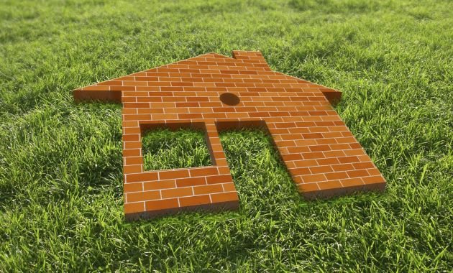
Por ejemplo, los polinomios pueden ser usados ​​para determinar la cantidad de área de superficie de un jardín que puede ser cubierto con una cierta cantidad de suelo.

Slide 6
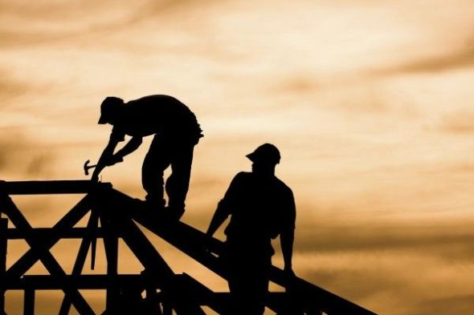
El mismo método se aplica a muchos proyectos de la superficie plana, incluyendo calzada, acera y la construcción del patio.

